Slide 1
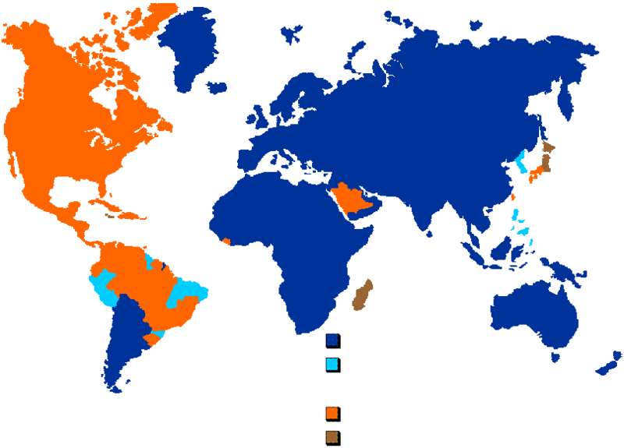
220-240V, 50Hz
220-240V, 60Hz
100-127V, 60Hz
100-127V, 50Hz

